Slide 1
Ödev Takip Sistemi Yazılım Geliştirme Raporu
151213092
İnayet Hakkı ÇİZMECİ

Slide 2
PROJE AÇIKLAMASI
Ödev, öğrencilerin derste öğrendiklerini pekiştirebilmesi için verilen uygulama veya teorik bilgi topluluğudur denilebilir. Ödevlerin öğrencilerin kişisel gelişimlerine göre bireysel olarak verilmesi hem de bu ödevlerin ders zamanında alınarak zaman kaybının engellenmesi için ödev takip sistemi geliştirilmiştir. Bu sistem ilkokuldan üniversiteye kadar tüm birimlerin hizmetini karşılayabilmektedir. . Ödev takip sistemi projesi genel anlamda öğrencilere ödev verme verilen ödevi zamanından önce teslim etme, aktif ödevleri görebilme, zamanı geçen ödevleri görebilme, bireysel öğrencilere ödev verebilme, bireysel olarak ödev zamanları belirleyebilme, öğrencilerin yaptıkları ödevleri sistem üzerinden gönderebilmeleri öğretmenin ödevleri sistem üzerinden kontrol edebilmeleri öğrenci silebilme, yeni öğrenci ekleyebilme, güncelleyebilme, raporlama gibi işlemleri içerecektir. Yazılım tamamıyla web tabanlı programlama teknikleri kullanılarak yapılacaktır.

Slide 3
PROJENİN ÖZELLİKLERİ
Proje web tabanlı olacak; bu sayede sistem kurulum ve kullanım esnekliği sağlanacaktır.
Proje ilk olarak kayıtlı kullanıcıların giriş yapabileceği modülden oluşacaktır. Sistem içeriğine sadece kayıtlı kişiler erişebilecektir.
Öğrenci bölümde aktif ödevleri, zamanı geçmiş ödevlerle ilgili bilgileri görebileceklerdir.
Kullanıcılar aktif ödevi ne zaman başlayıp ne zaman son bulacağını sistemden görebileceklerdir.
Geçmiş ödevler kısmında zamanı geçen ödevlerin listesine ulaşabileceklerdir.
Projede otomasyon sistemine giriş için gerekli olan üyelik sistemini öğretmen gerçekleştirmektedir. Otomasyon sisteminden sadece sisteme üye olan öğrencilerin faydalanması sağlanacaktır.
Sisteme başarılı giriş dâhilinde, sisteme son giriş ve çıkış tarihleri güncellenecektir.
Sistemdeki öğrenciler, kendi sistemlerine girdiklerinde kendilerine verilen bireysel ödevi görebileceklerdir.

Slide 4
Öğrenciler kendilerine verilen ödevi yaptıktan sonra sistem üzerinden öğretmenine gönderim işlemini gerçekleştirebilecektir.
Sisteme kayıtlı öğretmenler, ödev vermek istedikleri öğrencileri seçebileceklerdir.
Öğretmenler ödevleri hangi süre içerisinde göndermeleri gerektiğini belirtebileceklerdir.
Sistem yöneticisi ilgili öğretmenleri sisteme ekleyebilecektir.
Öğretmenlere sistemde yönetici tarafından sistemde mevcut olan yetki seçeneklerine göre yetkiler verilip, yetki dâhilinde sistemin belirli alanlarını kullanabileceklerdir.
Öğretmenler gönderilen ödevleri indirebileceklerdir.
Sistem tarihine paralel olarak zamanında yapılmayan ödevler öğretmenlere bilgilenmeleri sağlanacaktır.
Yapılan her işlemden sonra kullanıcıya yaptığı işlemin başarılı olup olmadığıyla ilgili uyarı mesajları verilecektir.

Slide 5
Sonuç olarak bu proje sayesinde ödevlerin takibinin gerçekleştirilmesi işlemleri bilgisayar ortamında gerçekleştirilerek karmaşıklıktan arındırılmış, dağıtık kullanıma izin veren, kullanım ve izlenimi kolay olan bir yapı oluşturulmuş olup öğretmenin ve öğrencinin iş yükünü azaltacaktır.

Slide 6
YAZILIM GELİŞTİRME YAŞAM DÖNGÜSÜ
Geliştirilen yazılımın, üretim aşaması ve kullanım süreci boyunca geçirdiği tüm aşamalar "Yazılım Geliştirme Yaşam Döngüsü" olarak tanımlanır. Yazılımın üretildiği aşamadan itibaren işlevsellik ile gereksinimleri sürekli değişecek ve bu değişiklikler de yazılımın genişlemesine neden olacaktır. Dolayısı ile bu aşamalar bir döngü olarak ele alınmak zorundadır. Bu döngü doğrusal ve tek bir yöne ilerleyen bir döngü değildir. Çünkü herhangi bir aşamada geriye dönmek, geliştirmeyi yapmak ve tekrar ilerlemek mümkündür. Bu aşamalar, yazılım işlevleri ile ilgili gereksinim ve ihtiyaçlar sürekli değiştiği ve genişlediği için döngü biçiminde uygulanacak ve gelinen aşamada geriye dönülecek ve tekrar ilerlemek mümkün olacaktır. Yazılım geliştirme yaşam döngüsünün temel adımları aşağıdaki gibidir;

Slide 7
Planlama
Çözümleme
Tasarım
Gerçekleştirim
Yazılım Doğrulama ve Geçerleme
Kurulum ve Bakım
Projede belirtilen adımlar takip edilecektir. Belirtilen adımların geliştirme aşamasında, nasıl uygulanacağını tanımlayan V Süreç Modeli seçilmiştir

Slide 8
V Süreç modelinin seçilme nedenleri aşağıdaki gibidir:
Sonuç ürünün iş sahipleri tarafından proje başında arzu edilen ürün olması
İçerdiği kaliteli teknik dokümantasyon sayesinde kişilerden bağımsız olması. (Bu sistem ile yazılım geliştirici mühendislerin herhangi bir sebepten dolayı gerek proje üretim aşamasında gerekse sürüm sonrası ayrılmaları durumunda mevcut dokümantasyon ile yeni başlayan mühendislerin hızlı adaptasyonu ile sağlanan kişilerden bağımsızlık)
Paralel yürüyebilecek işlerin aynı zamanlamalarla yapılması sayesinde işin kollektif metotlara göre çok daha hızlı sonuca ulaşması.
Proje sürecinin herhangi bir yerinde iş sahibi tarafından yeni gereksinim istenmesi durumunda bunların projeye kolayca entegrasyonunun sağlanması.
Geliştirme sırasında ortaya çıkabilecek sorun ve hususların çok daha önceden belirlenebilmesi.

Slide 9
Standartlara bağlı geliştirme süreci sayesinde programın uygulanabilirliğinin yüksek ve modüler yapıda olması.
Sorunsuz bilgi aktarımı sayesinde kolayca uygulanabilen Risk Yönetimi.
İlerideki düşünülebilecek yeni modüllerin mevcut tasarıma uygun ve kolay adapte edilebilir şekilde entegrasyonuna izin vermesi.
Halen yürürlükte olan EURO-METHOD ile birebir uygunluk arz ettiğinden Avrupa Birliği standartlarına uygunluk.
Avrupa Birliği yüksek güvenlik seviyeli yazılımlar standartlarına uygunluk.
Bakım maliyetlerinin en az seviyeye çekilmesi.

Slide 10
V-Model uygulamalarının en önemli özelliklerinden biri de herhangi büyüklükte ve ölçekteki bir uygulama yazılım projesine adapte edileblir olma özelliğidir.
V-Modelinin belirlenmesi,
İş sahipleriyle çalışılarak model hakkındaki tavsiyelerin ve çıkarımların belirlenmesi,
Proje biçimlendirme çalışmaları sırasında:
Gerekli aktivite ve ürünlerin seçilmesi,
Proje için gereken diğer ayarlamaların yapılması,
Proje rehberinin oluşturulması,
Teknik çalışmalar sonucu değerlendirme ve maliyet analizi yapılması,
Proje Planının hazırlanması

Slide 11
PLANLAMA
Yazılım geliştirme sürecinin ilk aşaması olan Planlamada; başarılı bir proje geliştirilmesi için projenin tüm resminin çıkarılmasını sağlanmıştır. Ödev takip sisteminin planlanması aşamasında yapılacak olan çalışmalar;
Proje genişliğinin belirlenmesi
Proje maliyetlerinin Kestirilmesi
Proje ekibinin oluşturulması
Ayrıntılı proje planı yapılması
Projenin izlenmesi
Şeklinde olacaktır.

Slide 12
Proje Genişliğinin Belirlenmesi
Ödev takip sisteminde kullanılacak kaynaklar;
İnsan Kaynakları
Yazılım Kaynakları
Donanım Kaynakları
İnsan kaynakları
Oluşturacağımız web tabanlı ilaç sorgulama sisteminin geliştirme safhası süresince yazılım geliştiriciler ve yazılım yönlendiriciler olmak üzere iki alt grup sürekli dâhil edilecektir.

Slide 13
Yazılım Geliştiriciler
Proje kapsamında 1 Proje Yöneticisi, 1 Süreç yöneticisi, 1 Yazılım Mühendisi, 1 Bilgisayar Mühendisi, 2 Programcı, 1 Tasarım Mühendisi, 1 Veri Tabanı Uzmanı, olmak üzere 8 kişi çalışacaktır.
Proje Yöneticisi: Proje Yöneticisi, proje kapsamında çalışacak olanların görev sınırlarını belirler, projenin tüm aşamalarında denetçi olarak çalışır. Bu yüzden projede belirlenen her göreve dair bilgi birikimine sahip olmalıdır.
Süreç Yöneticisi: Proje sürecinin belirlenmesi görevini üstlenir. Gerekli fizibilite çalışmaları doğrultusunda kullanılacak kod sistemleri ve modülleri belirler. Ayrıca sistemde var olan sorunlara bir çözüm getirmek yahut var olan sistemi daha da geliştirmekle de görevlidir.

Slide 14
Yazılım Mühendisi: Programcıların yönetiminden sorumludur. Projenin yazılım kısımlarında görevlidir.
Bilgisayar Mühendisi: Proje için gerekli yazılım algoritmalarını belirler. Projenin senaryolarına uygun tasarım mimarisini ve modüler yapıları analistin verdiği bilgiler doğrultusunda inceler ve projenin iskeletini oluşturur.
Programcı: Projede kodlama işlemlerinden sorumludur.
Tasarım Mühendisi: Projenin grafik işlemleriyle ilgilenir. Sistem analistinin belirlediği normlara uygun tasarımlar belirler.
Veri Tabanı Uzmanı: Veri tabanı mimarisini hazırlamakla görevlidir. Tablolar arası ilişkiler ve mantıksal yapıları da belirler.

Slide 15
Yazılım Yönlendiriciler
Öğretmenler; ödev takip sistemi ile ilgili uzman fikirleri önemli olduğundan gerekli yerde bilgilerine başvurulmak üzere sisteme dahil edilirler.
Donanım kaynakları
Geliştirilecek olan sistemde kullanılacak olan donanım kaynakları şu şekilde olacaktır;
Ana Bilgisayar
Web Sunucusu ve Veritabanı Sunucusu
Kullanıcı Bilgisayarlar
Yerel alan ağı alt Yapısı
Geniş Alan Ağı Alt Yapısı

Slide 16
Yazılım kaynakları
Geliştirilecek olan sisteminde kullanılacak yazılım kaynakları şu şekilde olacaktır;
Veritabanı yönetim sistemi: MYSQL
Programlama Dili Ve Geliştirme Platformu: PHP, XAMPP Server
Görsel Tasarım Araçları: Macromedia Dreamweaver, Photoshop CS6

Slide 17
Proje Maliyetinin Belirlenmesi
Projenin zaman ve bütçe planlaması açısından kullanılan maliyet kestirim yöntemlerinden Etkin Maliyet Yöntemi (COCOMO) kullanılmıştır.
Bu modelde ilk olarak uygulamanın ayrıntı düzeyine göre uygun model seçilmiştir. Ayrıntı düzeyine göre modeller; Temel model, Ara Model, Ayrıntı Model olarak 3’ e ayrılmıştır.
COCOMO Modeli; girdi olarak temel satır sayısını alır, çıktı olarak iş-gücü ve zaman çıktılarını verir.

Slide 18
Belirlenmiş olan model ve sınıflandırmaya göre iş gücü ve zaman hesaplamalarında kullanılan formüller;
İş Gücü K=3,2*S^{1,05}
Zaman T=2.5*Kd^{0,38}
Düzeltilmiş İşgücü Kd= K * C
Formülde adı geçen “S” 1000 türünden satır sayısını ifade etmektedir.
Formülde adı geçen “C” maliyet çarpanı olarak adlandırılır ve 15 maliyet etmenin çarpılması sonucu elde edilir.
C= C1*C2*C3*...*C15
Satır sayısının hesaplanması için şu adımlar izlenmiştir;

Slide 19
Ölçüm Parametresi | Sayı |  | Ağırlık Faktörü
 |  |  | Yalın | Karmaşık | Ortalama
Kullanıcı Girdi Sayısı | 3 | * | 3 | 4 | 6 | = | 18
Kullanıcı Çıktı Sayısı | 7 | * | 4 | 6 | 7 | = | 49
Kullanıcı Sorgu Sayısı | 12 | * | 3 | 5 | 6 | = | 60
Kütük Sayısı | 5 | * | 7 | 10 | 15 | = | 35
Dışsal Ara yüz Sayısı | 2 | * | 5 | 8 | 10 | = | 10
Toplam Sayı |  |  |  |  |  | = | 172
Problemim bilgi ortamının incelemesi;
Buna göre AİN (Ayarlanmamış İşlev Nokta sayısı)= 172 olarak hesaplanmıştır

Slide 20
Problemin teknik karmaşıklığının incelenmesi;
Teknik Karmaşıklık Faktörü Katsayıları
Hiçbir Etkisi Yok | 0
Çok Az Etkisi Var | 1
Etkisi Var | 2
Ortalama Etkisi Var | 3
Önemli Etkisi Var | 4
Mutlaka olmalı, Kaçınılmaz | 5

Slide 21
Belirlenen Katsayılara Bağlı olarak TKF Hesaplanması | Derece
Uygulama, güvenilir yedekleme ve kurtarma gerektiriyor mu? | 5
Veri iletişimi gerekiyor mu? | 4
Dağıtık işlem işlevleri var mı? | 1
Performans Kritik mi? | 3
Sistem Mevcut ve ağır yükü olan bir işletim ortamında mı çalışacak? | 4
Sistem, çevrim içi veri girişi gerektiriyor mu? | 5
Ana kütükler çevrim-içi olarak mı günleniyor? | 3
Girdiler, çıktılar, kütükler ya da sorgular karmaşık mı? | 2
İçsel işlemler karmaşık mı? | 2
Tasarlanacak kod, yeniden kullanılabilir mi olacak? | 5
Dönüştürme ve kurulum tasarımda dikkate alınacak mı? | 5
Sistem birden çok yerde yerleşik farklı kurumlar için mi geliştiriliyor? | 4
Tasarlama, uygulama, kolay kullanılabilir ve kullanıcı tarafından kolayca değiştirilebilir mi olacak? | 4
Buna göre TFK (Teknik Karmaşıklık Faktörü) = 49 olarak hesaplanmıştır.

Slide 22
İşlev Noktası Hesaplama
İN(İşlev Nokta sayısı)=AİN x (0.65x0.01xTKF)
İN=172*(0.65*0.01*49)
İN=54,782
İN≈ 55 olarak hesaplanmıştır.

Slide 23
Buna göre;
Programlama Platformu | Satır Sayısı/İN(Ortalama)
Assembly Dili | 300
COBOL | 100
FORTRAN | 100
Pascal | 90
C | 90
Ada | 70
Nesne Kökenli Diller | 30
4. Kuşak Dilleri | 20
Kod Üreticiler | 15
İN değeri 55 bulunduktan sonra kullanılan dil grubuna göre yaklaşık satır sayısı hesaplanmıştır. Kullanılan programlama platformu nesne kökenli olduğu için yaklaşık satır sayısı kestirimi;

Slide 24
Satır Sayısı =55*30=1650 olacaktır.
Maliyet kestirimi için temel model kullanılmıştır. Buna göre;
Ayrık Projeler:
İş gücü(K)=3,2*S^{1,05}=3,2*1,65^{1,05} =~5,5
Zaman(T)=2,5*K^{0,38}=2,5*5,5^{0,38} =~ 5
Üretkenlik=İN/Kişi-Ay 55/(8-5)=18,33

Slide 25
Maliyet Kestiriminde Maliyete Etki Edecek Etmenler
Maliyet Kestiriminde Maliyete Etki Edecek Etmenler
Projenin Toplam Süresi | 20 hafta
Projenin Toplam Maliyeti (TL) | 65000 TL
Toplam Satır Sayısı | 1650
Bir satırın Parasal Maliyeti (TL) | 10 TL
Bir Kişi-Ay'da Gerçekleştirilen Satır Sayısı | 210
Bir Kişi-Ay Maliyeti (TL) | 1200
Projenin tamamlanma süresi 5 ay çıkmış olup, bir aylık giderin 13000 TL olduğu göz önünde bulundurulursa toplam proje maliyeti 65000 TL olarak hesaplanmıştır.

Slide 26
Proje Ekip Yapısının Oluşturulması
Proje ekip yapısının oluşturulmasında proje ekip yapısı, hem projeyi yüklenici kuruluş hem de proje sahibi kuruluş tarafından oluşturulacaktır. Yüklenici tarafında oluşturulacak yapı temel olarak projenin geliştirilmesine, iş sahibi tarafında oluşturulacak ekip ise projenin koordinasyonuna yönelik olacaktır.

Slide 27
Yüklenici proje ekip yapısı
Projenin Denetiminden Sorumlu Birim
Projenin Yönetiminden Sorumlu Birim
Projenin Kalitesinden Sorumlu Birim
Proje Ofisi
Teknik Destek Birimi
Yazılım Üretim Eşgüdüm Birimi
Eğitim Birimi
Uygulama Destek Birimi
Test Birimi

Slide 28
İş Sahibi Proje Ekip Yapısı
Proje Takip Birimi
Kalite Takip Birimi
Proje Ofisi
Teknik Altyapı İzleme Birimi
Yazılım Üretim İzleme Birimi

Slide 29
Ayrıntılı Proje Planının Oluşturulması
Proje iş –zaman planı oluşturulması
Bu planda projede yapılacak işlerin iş adımları, zamanlaması, ara ürünlerin neler olacağı ve ne zaman üretileceği türündeki bilgiler yer almaktadır.
Kütüphane Otomasyon Sistemi projesinin Proje İş-Zaman planı için araç olarak MS-Project kullanılarak Kütüphane Otomasyonu isminde plan oluşturulmuştur ve belirtilen plan genel olarak şu şekildedir;

Slide 30
İş Paketi Ad/Tanım | AYLAR
 | 1 | 2 | 3 | 4 | 5
1. Proje planlama işlemlerinin yapılması ve planlama raporunun hazırlanması | 01.01.2017 | 03.02.2017
2. Sistem çözümleme işlemleri ve sistem çözümleme raporu |  | 05.02.2017 | 15.03.2017
3. Tasarım işlemleri ve tasarım raporu |  |  | 08.03.2017 | 27.04.2017
4. Proje gerçekleştirim işlemleri ve gerçekleştirim raporu |  |  | 28.03.2017 |  | 22.05.2017
5. Yazılım doğrulama ve gerçekleme işlemeleri ve raporları |  |  |  | 20.06.2017 27.06.2017
6. Kurulum işlemleri ve gerekli eğitim işlemleri |  |  |  |  | 27.05.2017 30.05.2017
7. Bakım işlemleri |  |  |  |  | 27.05.2017 30.05.2017

Slide 31
Kalite sağlama planı
Ödev Takip sisteminin yapılma aşamasında her işin doğruluğu kalite denetleme birimi tarafından denetlenerek onay verilecektir. Onay verilmeyen işlemler tekrar düzenlenmek için gerekli birime iade edilecektir. Böylece projenin kalitesinin incelenmesi sağlanmış olacaktır.
Kaynak yönetim planı
Projenin üretimi boyunca daha önce belirlenen donanım, yazılım, insan kaynakları sürekli olarak temin edilebilir şekilde olacaktır. Bu kaynakları temin etmekle görevli birim kaynakları daha önceden hazır etmiş şekilde olacak, bunun için öncesinde bir ücret planı oluşturup bunu yönetime sunacak ve sonuca göre kaynakları sorunsuz şekilde hazır bulunduracaklardır.

Slide 32
Proje eğitim planı
Planlanan projenin mevcut sisteme entegrasyonu için sistemi kullanacak olan şirket elemanlarına yirmi günlük uygulama yazılımının kullanılabilirliğini artırma eğitimi verilecektir. Bu eğitim öncesinde yazılımı kullanılacak olan personelin bilgisayar kullanmayı bildiği varsayılmaktadır.
Öğretmenlerin ve öğrencilerin programı kullanma eğilimi ve istekleri üzerine bu süre uzatılabilir ya da kısaltılabilir.

Slide 33
Proje sınama planı
Geliştirilecek olan projenin proje talebinde bulunan şirketin istekleri ve sistem gereksinimlerini karşılayıp karşılamadığının belirlenmesi ve sistemle olan uyumunun denetlenmesi için yazılım geliştirme sürecince sınmalar gerçekleştirilecektir. Bu sınamalar yazım talebinde bulunan şirketin, proje geliştirici ekip ile görüşmeleriyle sağlanacaktır.
Proje bakım planı
Ödev takip sisteminin geliştirilip kullanıcı alanına yüklenmesinden sonra kullanıcılar şirket yazılım ile ilgili istek, talep ve şikâyetleri bunun yanında karşılaşılan hataları yerinde Destek Ekibine bildirebilmeleriyle beraber Yazılım Şirketimizin iletişim adresleriyle bağlantıya geçerek direkte temas kurabileceklerdir. İstek ve şikâyetler hemen değerlendirilip başarılı bir şekilde sonuca ulaştırılacaktır. Bunun yanında periyodik olarak her 3 ayda bir bakım yapılarak düzeltmeler ve yükseltmeler sağlanacaktır. Bakım planı genel olarak bu şekilde belirlenmiştir.

Slide 34
SİSTEM ÇÖZÜMLEME
Bu aşamada mevcut sistemin nasıl çalıştığı araştırılıp ve gereksinimler belirlenmiştir. Mevcut sistemin incelenmesi sırasında temel hedef gereksinimleri saptanarak, bu işlem ardından önerilen sistem için modelleme yapılmıştır.

Slide 35
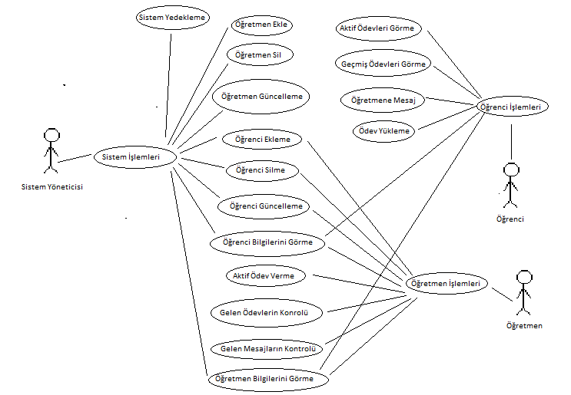

Slide 36
Veri modelleme
Önerilmekte olan sistemin mantıksal modelinde veri yapısını açıklamak amacıyla kullanılan Veri Modelleme yöntemlerinden Nesne İlişki Şemaları ve Veri Sözlüğü kullanılmıştır.
Nesne – İlişki Şeması (ER Diyagramı)

Slide 37
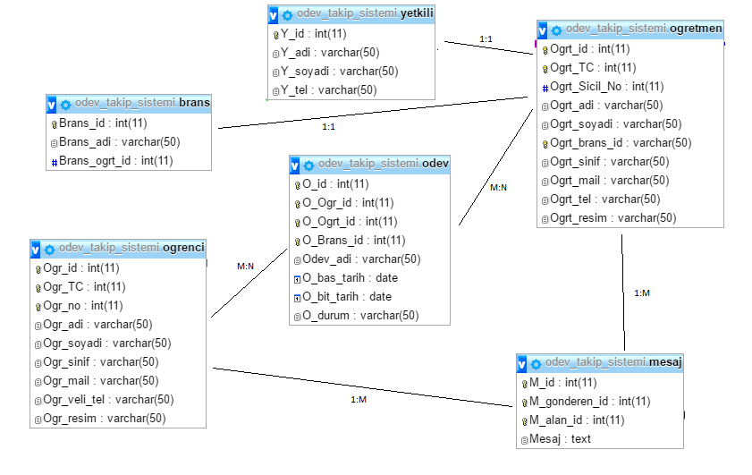

Slide 38
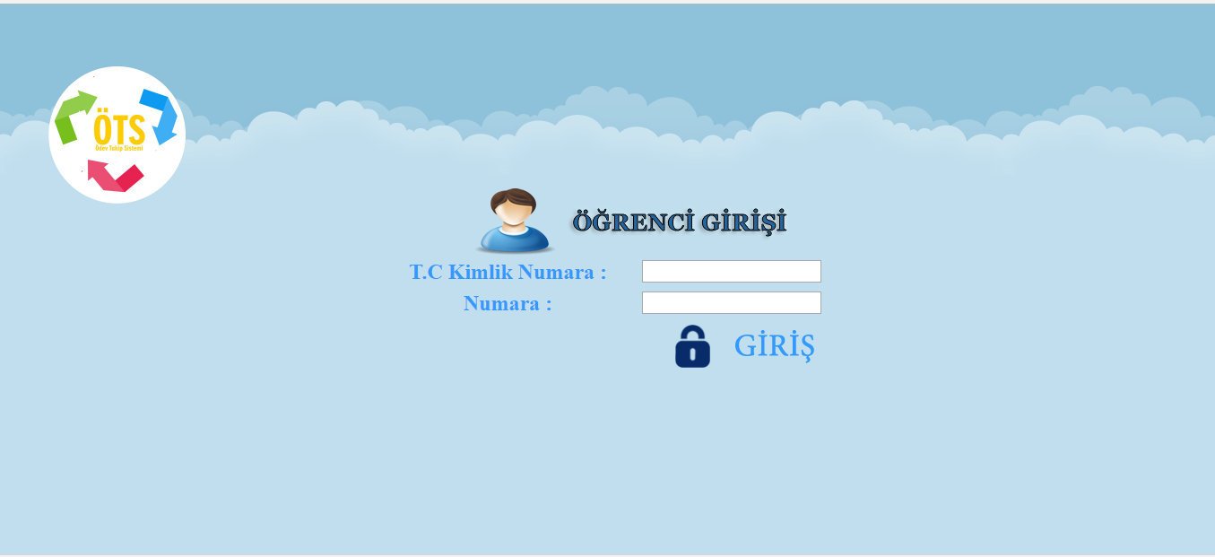
ARAYÜZ GEREKLERİ
Öğrenci giriş web sayfası ara yüzü

Slide 39
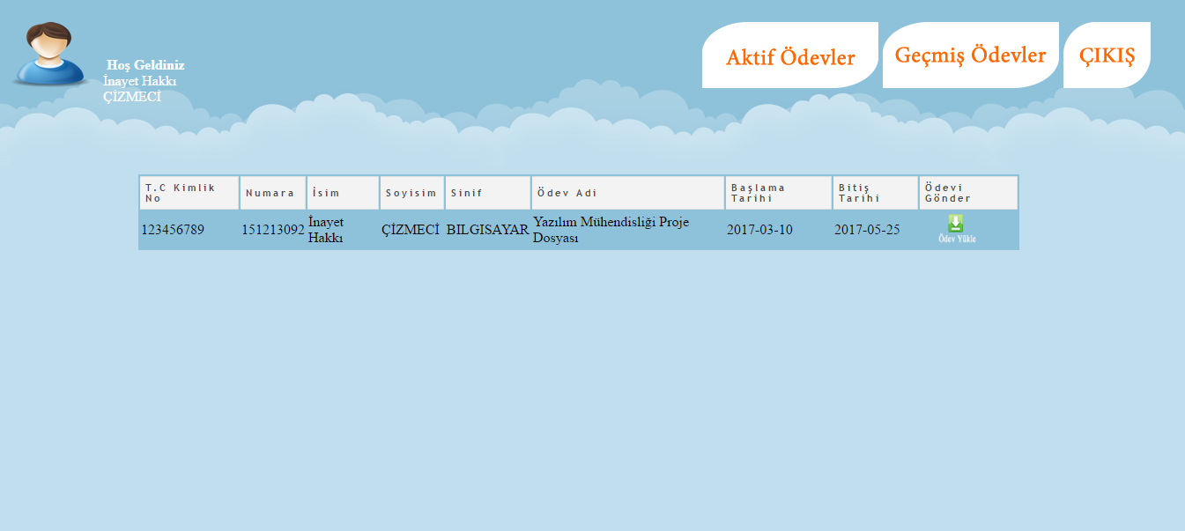

Slide 40
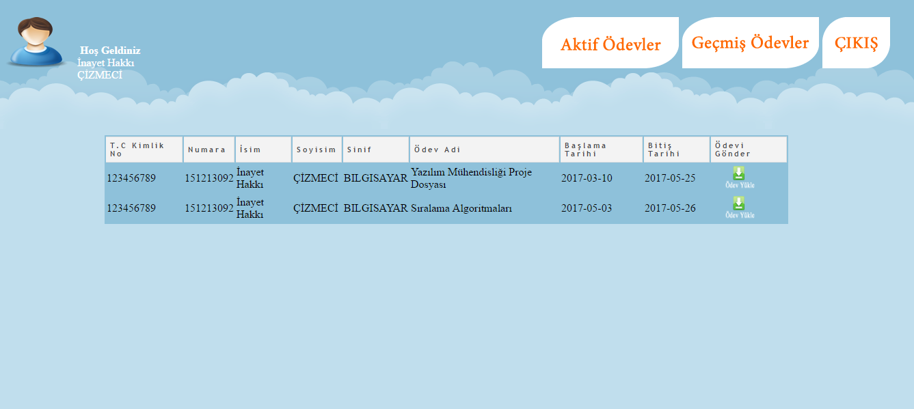
Aktif ödev ara yüzü

Slide 41
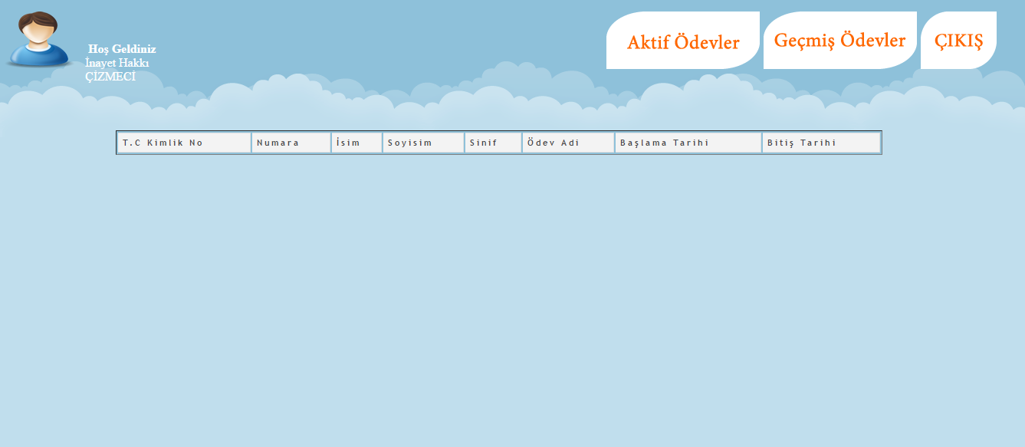
Geçmiş ödev ara yüzü

Slide 42
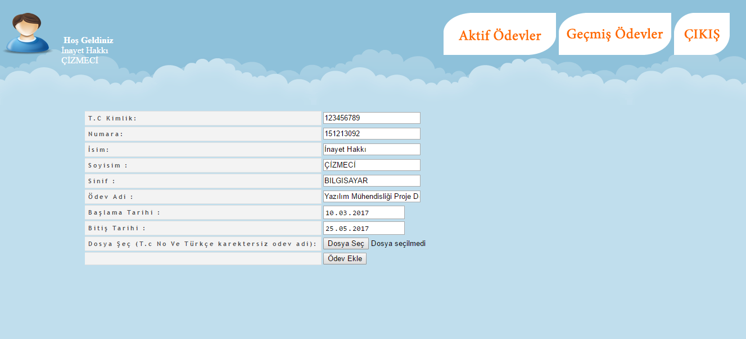
Ödev gönderim işlemi ara yüzü

Slide 43
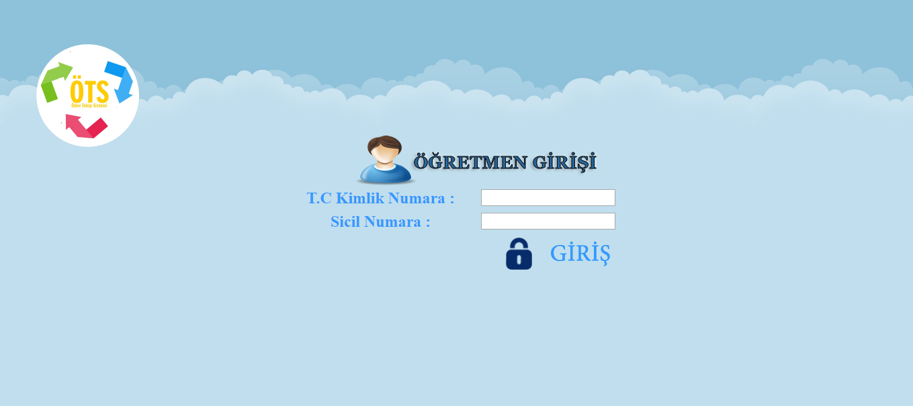
Öğretmen Ara Yüzü

Slide 44
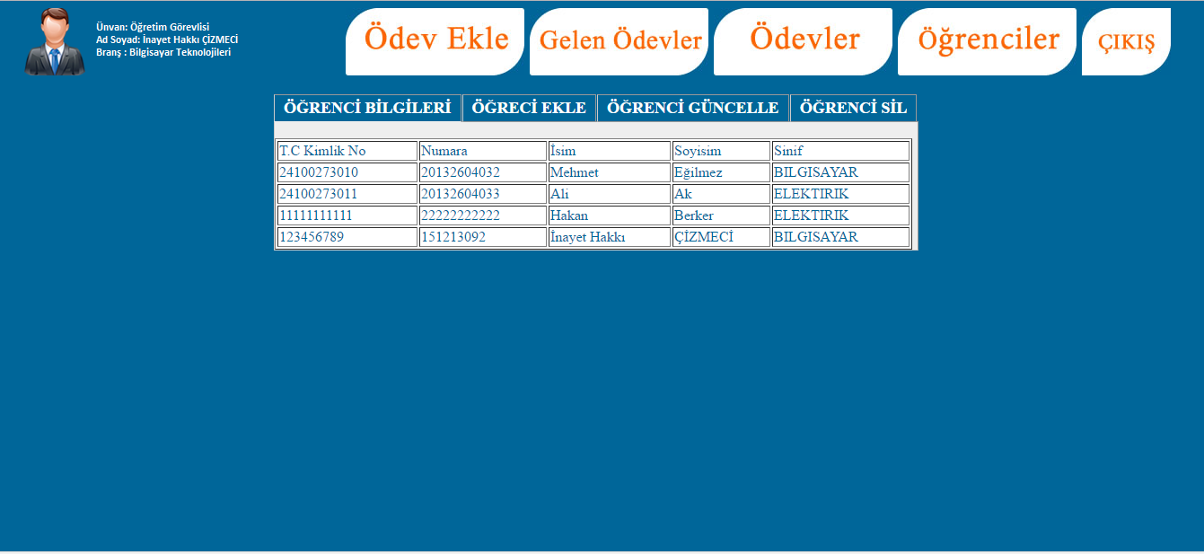
Öğrenci işlemlerinin yapıldığı ara yüzü

Slide 45
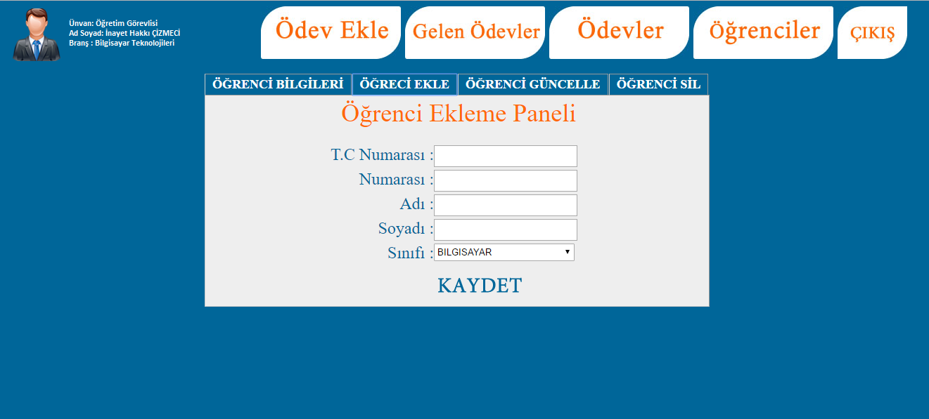
Öğrenci ekleme ara yüzü

Slide 46
TASARIM ÇALIŞMASI
Önerilen ödev takip sistemin sistem çözümleme aşamasında üretilen mantıksal modeli fiziksel modele dönüştürülmüştür. Bu sisteminin hangi parçalardan oluşacağı, bu parçalar arasındaki ilişkilerin neler olacağı, parçaların içyapısının ayrıntıları belirtilmiştir.
Tanımlar, kısa adlar, kısaltmalar
Modülerlik: Bütün karmaşıklığın tek bir modül de toplanması yerine anlaşıla bilirlik ve dolayısıyla yazılımın zihinsel kontrol altında tutulabilmesi için sistemin birçok modüle ayrılmasıdır.
İşlevsel Bağımsızlık: Modüller arası ilişkinin az olması durumudur.
Bağlaşım: Modüller arası bağlılığın ölçülmesi için kullanılan bir ölçüttür

Slide 47
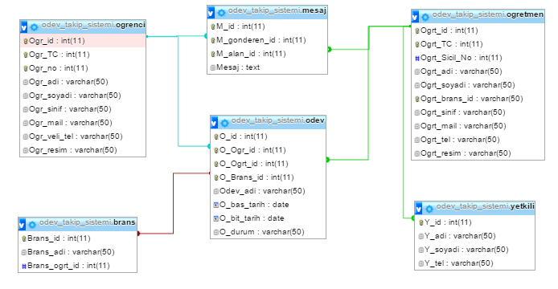
VERİ TASARIMI
Tablo İlişki Şemaları ve Database Diyagramları
ER diyagramı çözümleme aşamasında çizilmiş olan veritabanı MYSQL Server da oluşturularak, bu veri tabanının Database Tasarım Diyagramı

Slide 48
GERÇEKLEŞTİRİM
Bu aşamada tasarım sonucu üretilen süreç ve veritabanı yazılım biçimine dönüştürülmüştür.
Yazılım Geliştirme Ortamları
Geliştirilecek projenin koda dökülmesi için daha önce belirtilmiş ve planlanmış olan geliştirme ortamları olarak aşağıdakiler kullanılmıştır;
Programlama dili ve geliştirme platformu
Xampp sunucu kullanılarak PHP programlama dili ile yazılım gerçekleştirilmiştir. Php programlama dilinin seçilmesi sistemin web ortamında performansın yüksek şekilde sağlanması için tercih edilmiştir ve güncel web teknoloji avantajlarından yararlanılmıştır.

Slide 49
YAZILIM DOĞRULAMA VE GEÇERLEME
Tanım ve kısaltmalar
Doğrulama: Ürünü kullanacak olan kişilerin isteklerinin karşılanıp karşılanmadığının tespiti için yapılan etkinlikler bütünüdür.
Geçerleme: Ürünün içsel niteliğine ilişkin izleme ve denetim etkinliklerinin bütünüdür.

Slide 50
KURULUM ve BAKIM
Bu aşamaya kadar ulaşan yazılımımız tamamlanmış demektir. Bu aşamadan sonra yazılımın yüklemesi ve hayata geçirilmesi aşamasına geçilir.
Gerekli ortam oluşturulur.
Gerekli donanım ve yazılımlar temin edilir.
Proje sisteme yüklenir.
Hayata geçirilen proje zaman içinde değerlendirilir.

Slide 51
Yazılım Bakımı
Bu aşama ise analiz aşamasında belirlenen şartlara göre hayata geçirilir. Yani ilk üç ay içerisinde oluşan hatalar maliyetsiz olarak şirket tarafından karşılanır. Ancak daha sonra oluşan hatalar belirli bir ücret karşılığında giderilmeye çalışılır. Son olarak eğer müşteri yeni bir modül eklenmesini isterse bunun içinde ayrı bir ücretlendirmeye tabi tutulacaktır.
Risk Analizi Ve Kalite Kontrolü
Risk analizi yapıldı. Yani sistem kurulmadan önce şartlar ve eldeki sonuçlar değerlendirildi. Daha sonra gerekli yazılımların yüklenmesine karar verildi.

